Slide 1

主日信息
Sunday Sermon

Slide 2

對話帶來啟示
Dialogue Brings Forth Revelation
波特蘭靈糧堂
September 11, 2022

Slide 3
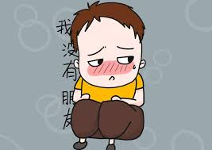
有個威權管教讓人害怕的父親，孩子長大後…

Slide 4

相連 (Bonding) 是在情緒上對人產生
依附感 (Attachment)

Slide 5
《人生一定要沾鍋 》 John C. Maxwell
所有生命中成功的大小事，都起因於跟對的人開啟良好的關係；良好的人際關係才是成功的基礎。

Slide 6
關係和相連 (Bonding) 是三位一體真神
性格的基礎

Slide 7
不能與人相連 (Bonding) 的症狀：
沮喪
覺得沒有意義
罪惡感與壞的感覺
耽溺、上癮
扭曲的思想
悲傷
害怕親密
不真實感
驚恐
憤怒

Slide 8
對 神的扭曲的思想：
祂並不真愛我
神並不關心我的感覺，祂只要我做個好人
祂只要好基督徒
神會以怒氣待我
神聽不見我
神不會回應我的禱告
神會控制我，讓我失去自由
神不會原諒我，因為 ‧‧‧‧

Slide 9


Slide 10
哈巴谷 ─ 「擁抱」神和百姓的先知
哈巴谷 חֲבַקּוּק embrace 擁抱

Slide 11
哈巴谷書 ─ 對話帶來啟示
？？？？？？？？？？？？？？？

Slide 12
哈巴谷書 ─ 惟義人因信得生
先知的困惑與 神的答覆 (1:1-2:20)
先知第一問：神為何容讓惡事不斷在猶大發生 (1:2-4)
神的答覆：神將藉迦勒底人懲罰猶大 (1:5-11)
先知第二問：神為何利用惡人懲罰選民 (1:12-17)
神的答覆：神審判終必臨到，惟義人因信得生 (2:1-4)
惡人 (迦勒底人) 的五個災禍 (2:5-20)
先知的禱告與頌讚 (3:1-19)

Slide 13
哈巴谷書 Habakkuk 1:1-4
先知哈巴谷所得的默示。
他說：耶和華啊！我呼求你，你不應允，要到幾時呢？ 我因強暴哀求你，你還不拯救。 你為何使我看見罪孽？ 你為何看著奸惡而不理呢？毀滅和強暴在我面前，又起了爭端和相鬥的事。 因此律法放鬆，公理也不顯明；惡人圍困義人，所以公理顯然顛倒。
1 The prophecy that Habakkuk the prophet received. How long, Lord, must I call for help, but you do not listen? Or cry out to you, “Violence!” but you do not save?

Slide 14
哈巴谷書 Habakkuk 1:5-7
耶和華說：你們要向列國中觀看，大大驚奇；因為在你們的時候，我行一件事，雖有人告訴你們，你們總是不信。 我必興起迦勒底人，就是那殘忍暴躁之民，通行遍地，佔據那不屬自己的住處。他威武可畏，判斷和勢力都任意發出。
5 “Look at the nations and watch — and be utterly amazed.
For I am going to do something in your days
that you would not believe,
even if you were told.

Slide 15
哈巴谷書 Habakkuk 1:12-14
耶和華─我的 神，我的聖者啊，你不是從亙古而有嗎？ 我們必不致死。耶和華啊，你派定他為要刑罰人；磐石啊，你設立他為要懲治人。 你眼目清潔，不看邪僻，不看奸惡；行詭詐的，你為何看著不理呢？ 惡人吞滅比自己公義的， 你為何靜默不語呢？ 你為何使人如海中的魚，又如沒有管轄的爬物呢？
12 Lord, are you not from everlasting? My God, my Holy One, you will never die. You, Lord, have appointed them to execute judgment; you, my Rock, have ordained them to punish.

Slide 16
哈巴谷書 Habakkuk 2:1-4
我要站在守望所，立在望樓上觀看，看耶和華對我說甚麼話，我可用甚麼話向他訴冤。 他對我說：將這默示明明地寫在版上，使讀的人容易讀。 因為這默示有一定的日期，快要應驗，並不虛謊。 雖然遲延，還要等候；因為必然臨到，不再遲延。迦勒底人自高自大，心不正直；惟義人因信得生。
2 “Then the Lord replied:
“Write down the revelation and make it plain on tablets
so that a herald may run with it.

Slide 17
哈巴谷書 Habakkuk 3:1-2
先知哈巴谷的禱告，調用流離歌。 耶和華啊，我聽見你的名聲（或譯：言語）就懼怕。耶和華啊，求你在這些年間復興你的作為，在這些年間顯明出來；在發怒的時候以憐憫為念。
2 Lord, I have heard the report about You and I fear.
O Lord, revive Your work in the midst of the years,
In the midst of the years make it known;
In wrath remember mercy.

Slide 18
哈巴谷書 Habakkuk 3:16
我聽見耶和華的聲音，身體戰兢，嘴唇發顫，骨中朽爛；我在所立之處戰兢。 我只可安靜等候災難之日臨到，犯境之民上來。
I heard and my inward parts trembled,
At the sound my lips quivered.
Decay enters my bones,
And in my place I tremble.
Because I must wait quietly for the day of distress,
For the people to arise who will invade us.

Slide 19
哈巴谷書 Habakkuk 3:17-19
雖然無花果樹不發旺，葡萄樹不結果，橄欖樹也不效力，田地不出糧食，圈中絕了羊，棚內也沒有牛； 然而，我要因耶和華歡欣，因救我的 神喜樂。 主耶和華是我的力量；他使我的腳快如母鹿的蹄，又使我穩行在高處。
17 Though the fig tree should not blossom, And there be no fruit on the vines, Though the yield of the olive should fail
And the fields produce no food, Though the flock should be cut off from the fold, And there be no cattle in the stalls,
18 Yet I will exult in the Lord, I will rejoice in the God of my salvation.

Slide 20
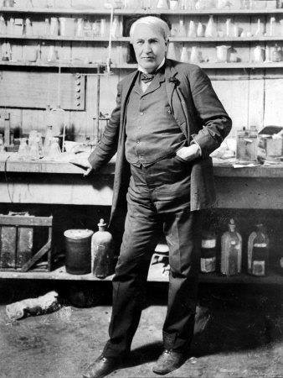
【愛迪生實驗室失火的啟發】
一九一四年，舉世知名的發明大王愛迪生的實驗室發生大火，眼看著所有的研究成果付之一炬

Slide 21
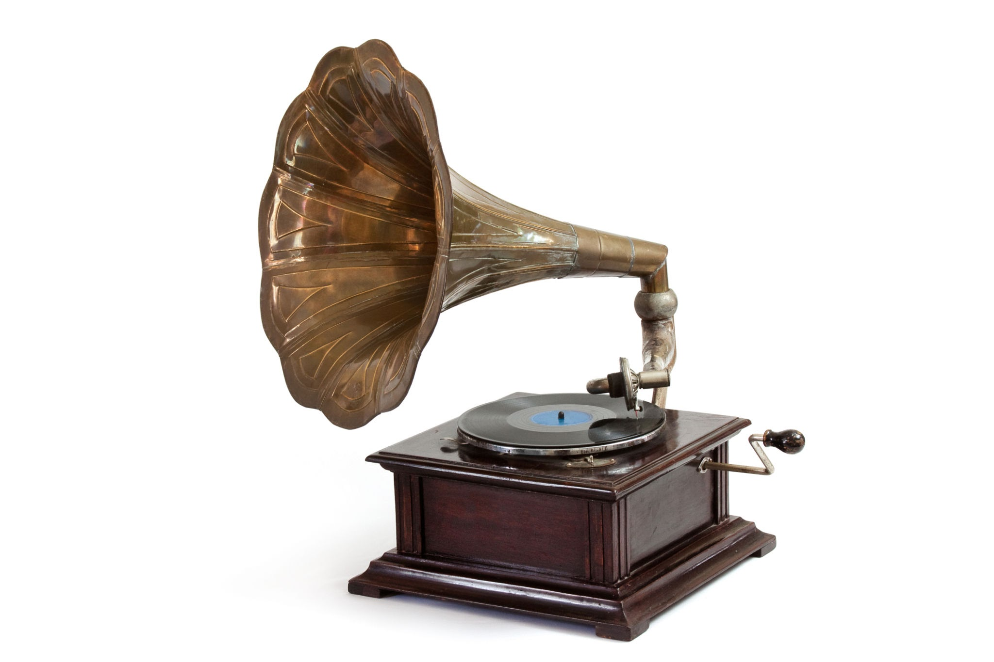
【愛迪生實驗室失火的啟發】
隔天，愛迪生面對化為灰燼的實驗室說： 「感謝上帝，一把火燒掉了所有的錯誤，我又可以重新開始了。」
愛迪生忘掉大火，重建了他的實驗室，並成功的在大火之後三個月發明了留聲機。

Slide 22
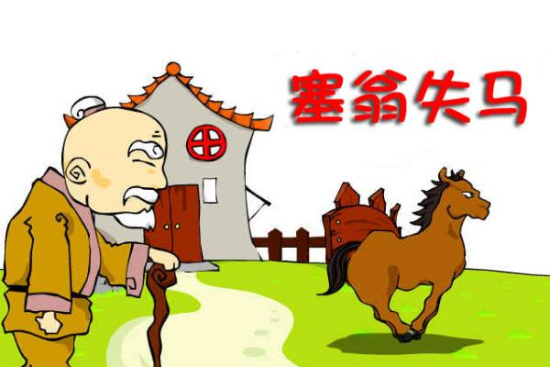

Slide 23
耶利米書 Jeremiah 29:11-13
耶和華說：我知道我向你們所懷的意念是賜平安的意念，不是降災禍的意念，要叫你們末後有指望。 你們要呼求我，禱告我，我就應允你們。 你們尋求我，若專心尋求我，就必尋見。
For I know the plans I have for you,” declares the Lord, “plans to prosper you and not to harm you, plans to give you hope and a future. Then you will call on me and come and pray to me, and I will listen to you. You will seek me and find me when you seek me with all your heart.

Slide 24
約翰福音 John 13:23
有一個門徒，是耶穌所愛的，側身挨近耶穌的懷裡。
One of them, the disciple whom Jesus loved, was reclining next to him.

Slide 25
哥林多前書 1 Corinthians 2:9
如經上所記： 神為愛他的人所預備的是眼睛未曾看見，耳朵未曾聽見，人心也未曾想到的。
However, as it is written:
“What no eye has seen,
what no ear has heard,
and what no human mind has conceived”—
the things God has prepared for those who love him—

Slide 26
羅馬書 Romans 8:14-15
因為凡被 神的靈引導的，都是 神的兒子。
你們所受的，不是奴僕的心，仍舊害怕；所受的，乃是兒子的心，因此我們呼叫：「阿爸！父！」
For those who are led by the Spirit of God are the children of God. The Spirit you received does not make you slaves, so that you live in fear again; rather, the Spirit you received brought about your adoption to sonship.[a] And by him we cry, “Abba, Father.”

Slide 27
操練為自己或別人發預言時所求問的五個問題：
主耶穌祢愛這個人嗎？
主耶穌祢有多麼愛這個人？
主耶穌祢對這個人的表情和心意為何？
主耶穌祢有什麼應許和禮物要賞賜給這個人？
這人領受了主耶穌的愛和福氣之後，在未來的年日會有什麼改變和突破？

Slide 28
回應詩歌
「我一生活著為要敬拜祢」

Slide 29
我一生活著為要敬拜祢 The reason I live is to worship you
每當我瞻仰祢至聖榮面
每當我在愛中仰望祢
在祢榮耀光中 所有一切都失去光彩
何等喜樂當我進入祢心意
我全心成為祢愛的寶座
在祢榮耀光中 所有一切都失去光彩
我敬拜祢 我敬拜祢 我一生活著為要敬拜祢
I worship you I worship you The reason I live is to worship you

Slide 30
操練為自己或別人發預言時所求問的五個問題：
主耶穌祢愛這個人嗎？
主耶穌祢有多麼愛這個人？
主耶穌祢對這個人的表情和心意為何？
主耶穌祢有什麼應許和禮物要賞賜給這個人？
這人領受了主耶穌的愛和福氣之後，在未來的年日會有什麼改變和突破？

Slide 31
同心禱告

